Slide 1

Wolkenklassifikationen
Hohe Wolken in Höhen von 5-13 km

Slide 2
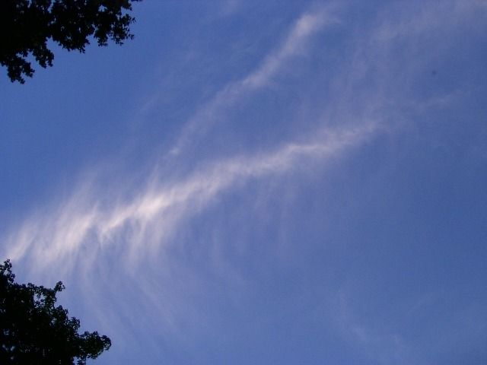
Cirrus
Wie eine Fischgräte oder Wirbelsäule sieht der Cirrus aus.

Slide 3
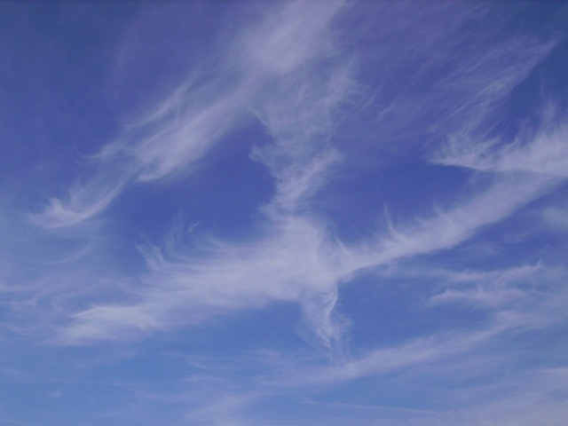
Faserige, fadenförmige, weiße Federwolken aus Eiskristallen, deren Form Haarlocken ähnelt.

Slide 4
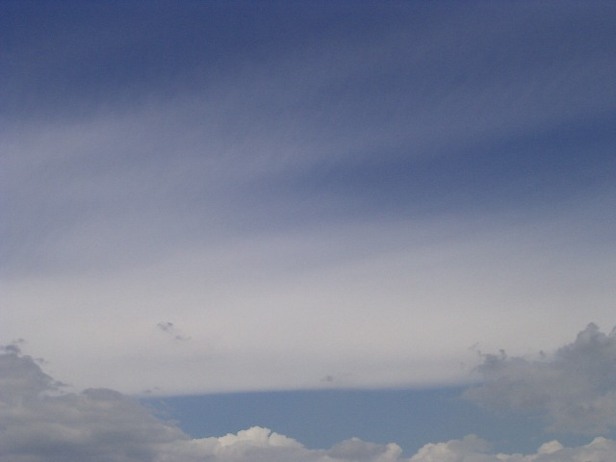
Cirrostratus
Milchiger, lichtdurchlässiger Wolkenschleier aus Eiskristallen, der manchmal Halo-Erscheinungen um Mond und Sonne hervorruft.

Slide 5
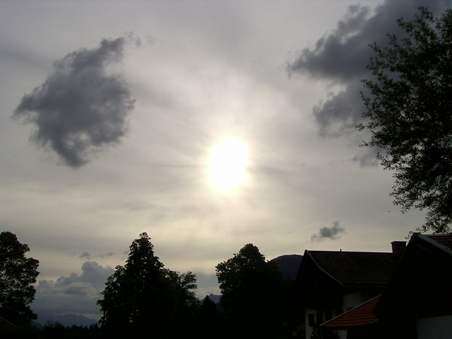
Die Sonne scheint durch diese dünne, hohe Eiswolke,
die eine faserige Struktur aufweist.

Slide 6
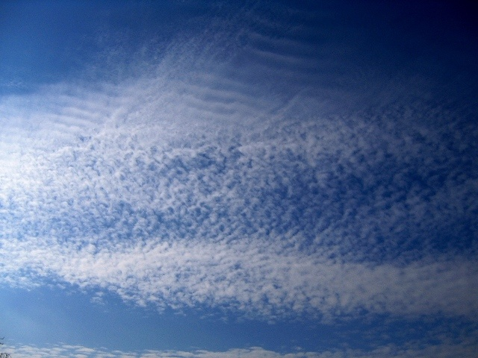
Cirrocumulus
Schäfchenwolke; Wolkenbänke aus kleinen, weißen Flöckchen.

Slide 7
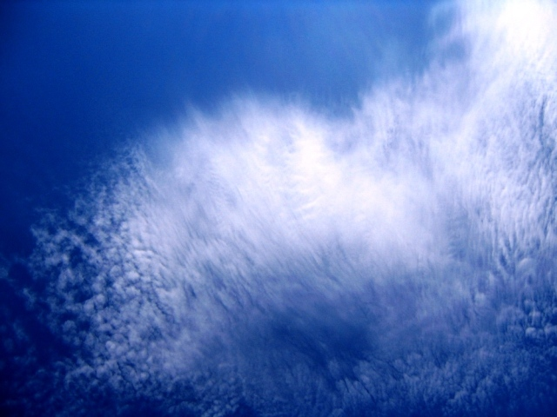
Wie Flocken wirkt diese hohe Eiswolke!

Slide 8
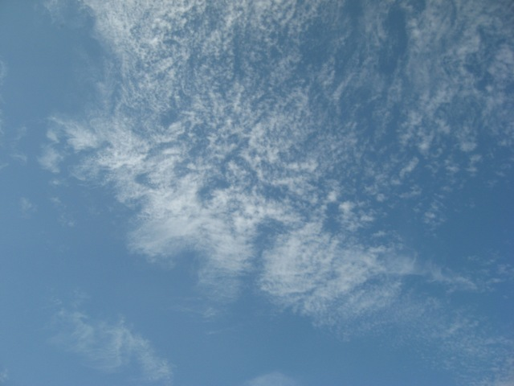
Auch hier sind flockenförmige
Strukturen erkennbar!

Slide 9
Wolkenklassifikationen
Mittelhohe Wolken in Höhen von 2-7 km

Slide 10
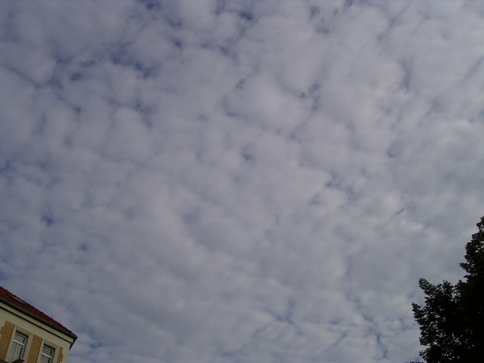
Altocumulus
Diese ausgedehnte Wolkenschicht zeigt sich mit vereinzelten unregelmäßigen Lücken.

Slide 11
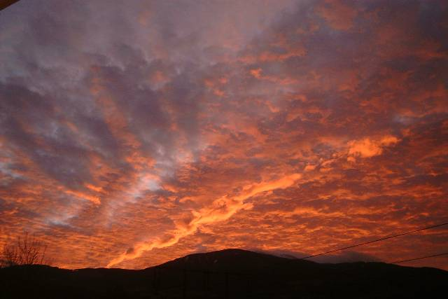
Die Wolken haben eine flockige,
büschelförmige Gestalt.

Slide 12
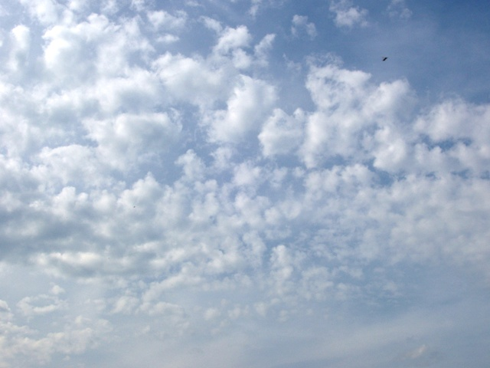

Slide 13
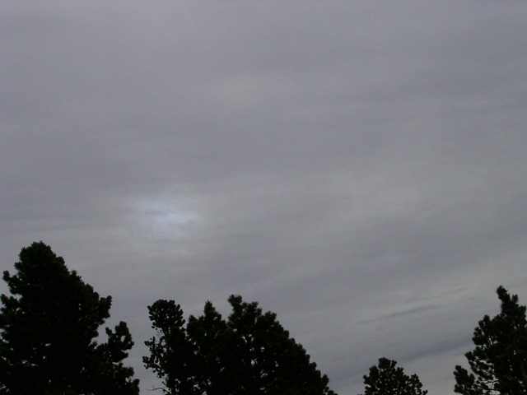
Altostratus
Ganz schwach scheint die Sonne durch die
Wolkendecke!

Slide 14
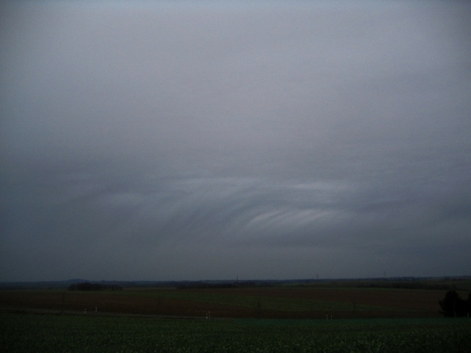
Dichte, gräuliche Schichtwolke, oft
gleichmäßig und undurchsichtig.

Slide 15
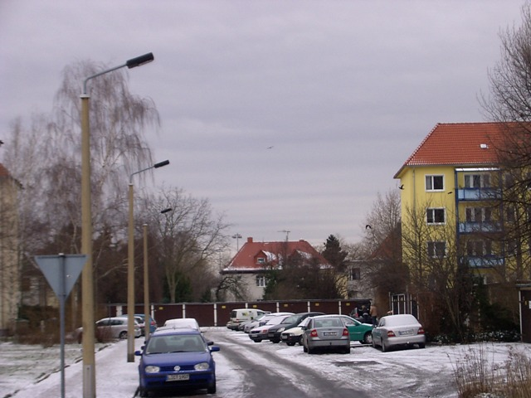
Im Hintergrund sind die weichen streifenförmigen Konturen zu erkennen.

Slide 16
Wolkenklassifikationen
Tiefe Wolken in Höhen von 0-2 km

Slide 17
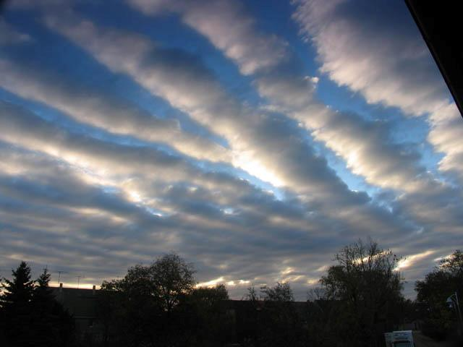
Stratucumulus
Aus Wolkenschollen, -ballen, -walzen oder -bänken zusammengesetzte dunkelgraue Schichtwolke.

Slide 18
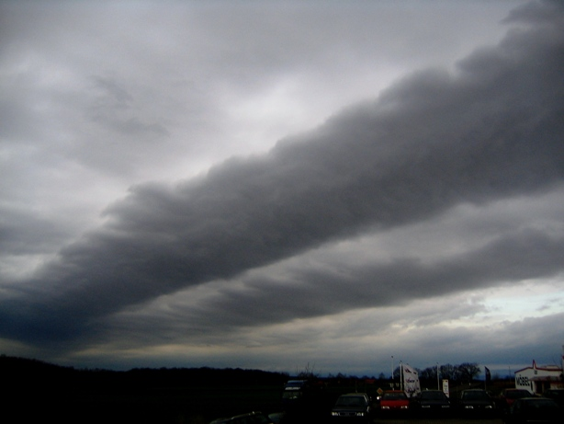
Zwei Walzen in wellenförmiger Struktur!

Slide 19
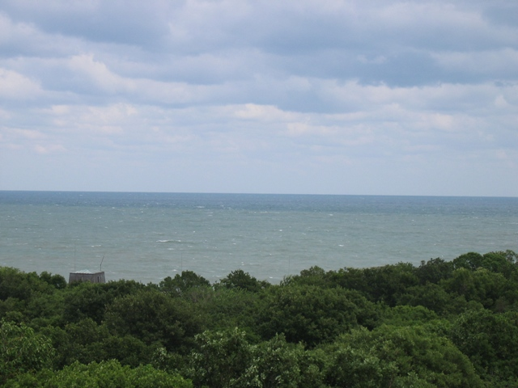
Dieser Stratocumulus ist in parallelen
Streifen angeordnet!

Slide 20
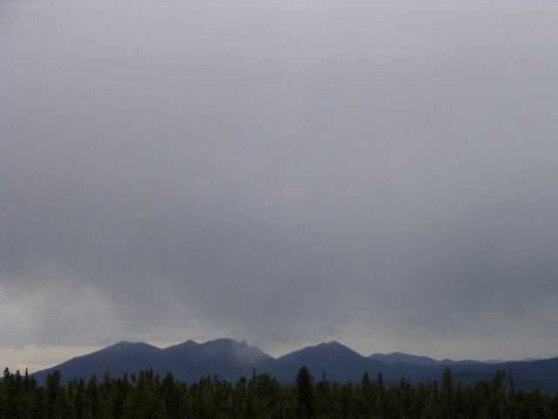
Stratuswolke
Gleichmäßig graue, niedrige Schichtwolke, die Nebel oder feine Niederschläge verursacht und manchmal zerfetzt ist.

Slide 21
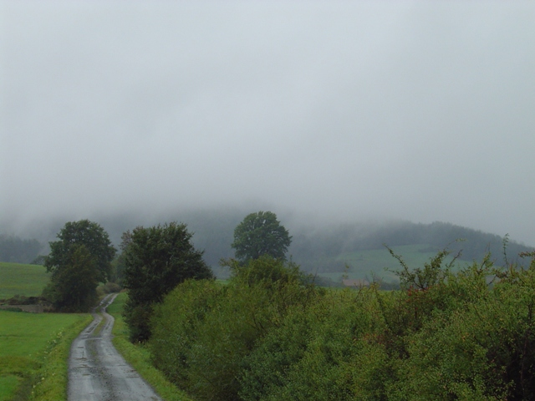
Diese nebelartigen Wolkenfetzen
entstanden nach Regenfällen!

Slide 22
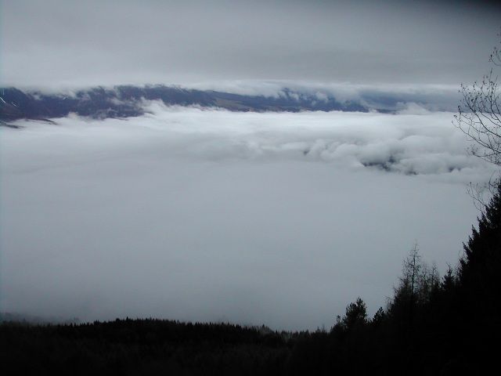
Der Stratus wird auch häufig als Hochnebel bezeichnet, der sich, wie in diesem Bild, häufig in Gebirgstälern bildet, in denen sich kalte Luft sammelt.

Slide 23
Wolkenklassifikationen
Wolken mit großer vertikaler Erstreckung in Höhen von 0-13 km

Slide 24
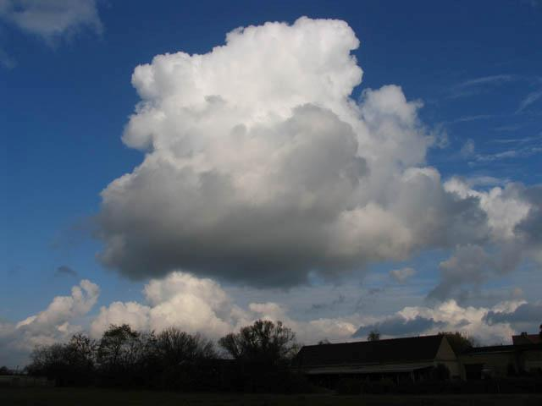
Cumulus
Haufenwolke mit flacher Basis im mittleren oder unteren Stockwerk, deren vertikale Entwicklung an die Form von Türmen, Blumenkohl oder Baumwolle erinnert.

Slide 25
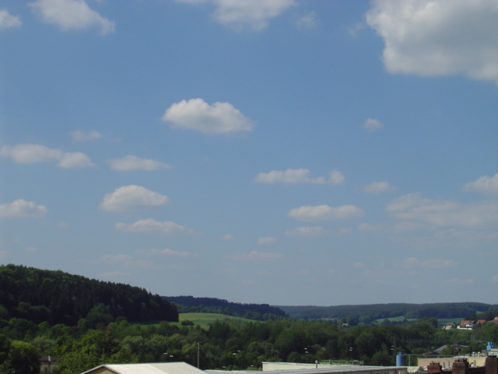
Die wohl bekannteste
Schönwetterwolke!

Slide 26
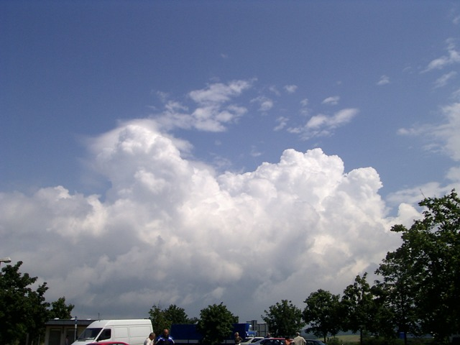
Der Cumulus mit der größten vertikalen Erstreckung stellt häufig eine Entwicklungsstufe zum Cumulonimbus dar.

Slide 27
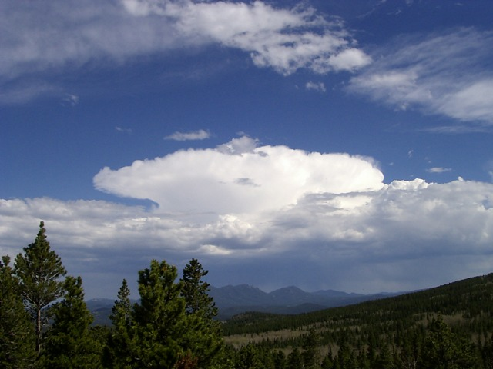
Cumulonimbus
Auf diesem Bild ist der Schirm eines Cumulonimbus zu erkennen, der dieser Wolke eine Ambossform verleiht. Diese Wolke stößt an die Tropopause (in ca. 11 km Höhe) und wächst darüber nicht hinaus.

Slide 28
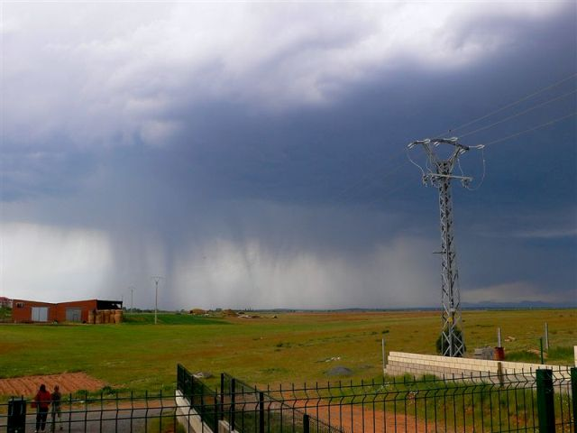
Regentropfen, die den Erdboden erreichen!

Slide 29
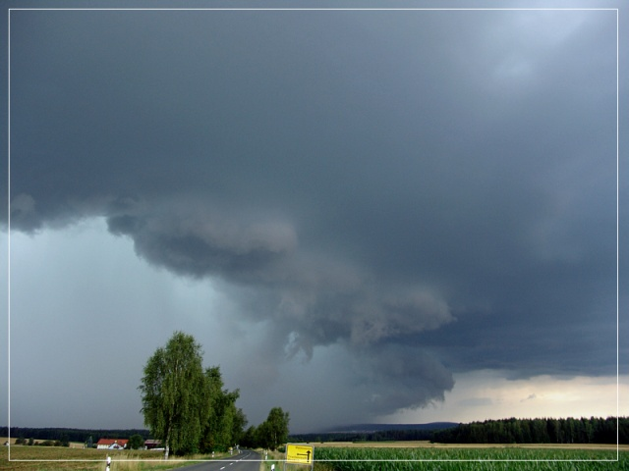
Im mittleren oder unteren Stockwerk entstehende Gewitterwolke, die meistens bis in das obere Stockwerk hinaufragt.
Anrollender Gewitterregen!

Slide 30
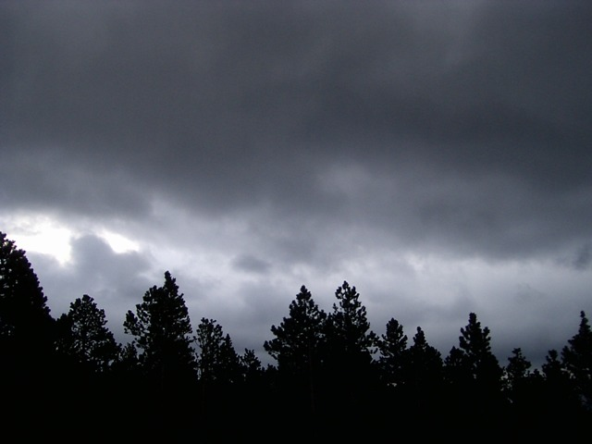
Nimbostratus
Graue, dunkle Schichtwolke (Regenwolke) mit
unscharfen Konturen.

Slide 31
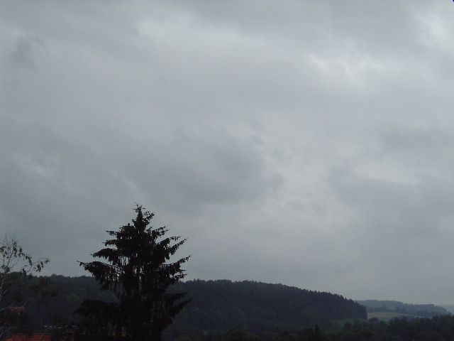
Nimbostratus mit Wolkenfetzen!

Slide 32
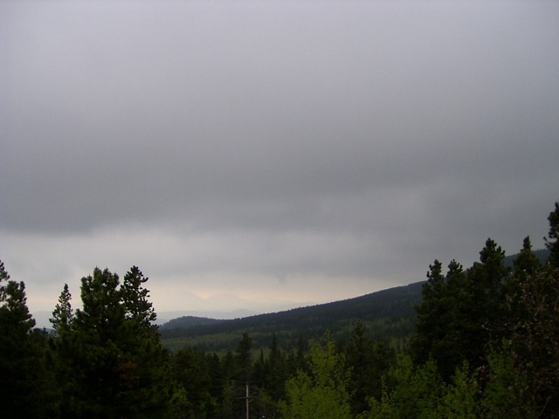
Die typische Regenwolke (nimbus (lat.): der Regen). Aus dieser Wolke auf diesem Bild fällt Regen, der den Erdboden erreicht.

Slide 33
Sonstige Himmelserscheinungen
Regenbogen
Blitz
Morgenrot
Dunst
Polarlicht
Halo

Slide 34
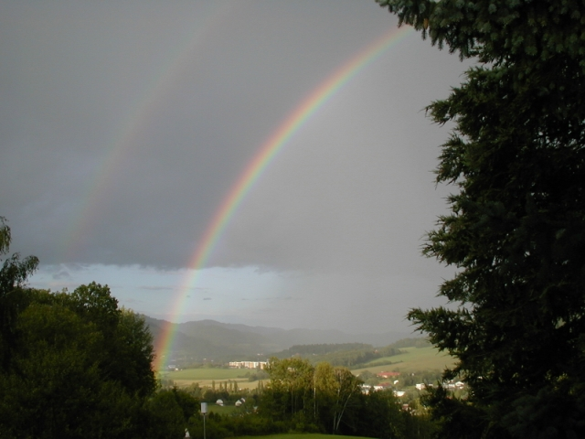
Ein Regenbogen entsteht durch Brechung des Sonnenlichtes an den Regentropfen. Dabei wird das Licht in seine einzelnen Spektralfarben aufgeteilt und es entsteht diese wunderschöne Farbphänomen. Wird das Sonnenlicht im Tropfen zweimal reflektiert, entsteht ein so genannter Nebenregenbogen, der auf dem Bild links neben dem Hauptregenbogen zu erkennen ist. Er ist von der Farbintensität wesentlich schwächer ausgeprägt.

Slide 35
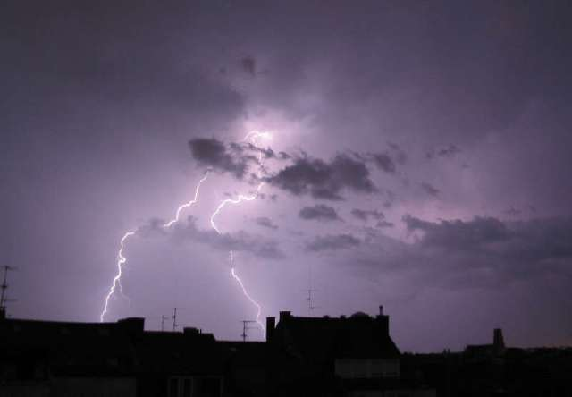
Blitze entstehen auf Grund von Spannungsunterschieden innerhalb einer Wolke, zwischen Wolken, zwischen Wolken und Erdoberfläche und zwischen Wolke und höheren Schichten der Atmosphäre. Diese Spannungsunterschiede erreichen einige 100 Millionen Volt. Bei einem Blitz treten Stromstärken von bis zu 200 000 Ampere auf.

Slide 36
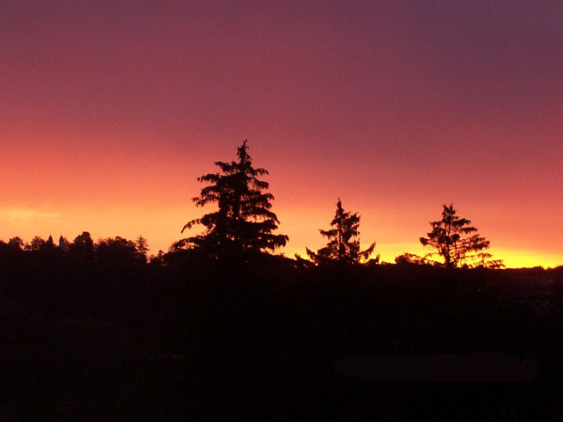
Ist die Sonne dem Horizont sehr nahe oder sogar noch "unter" dem Horizont, wird der blaue Anteil weggestreut, und der rote Anteil kommt zunehmend zur Geltung. Daher ist bei Sonnenauf- und Sonnenuntergang häufig rotes Dämmerungslicht zu erkennen.

Slide 37
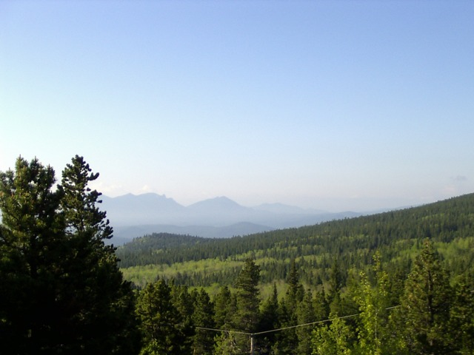
Bei Trübungen der Luft durch Wassertröpfchen oder Partikeln und Sichtweiten über einem Kilometer spricht man von Dunst (unter einem Kilometer von Nebel).

Slide 38
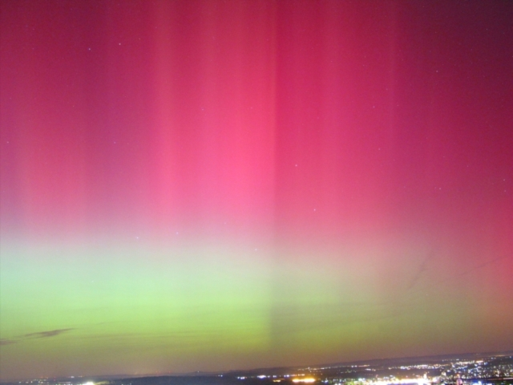
Polarlichter entstehen, wenn elektrisch geladenen Teilchen des Sonnenwindes in die Atmosphäre gelangen und dort die Luftmoleküle zum Leuchten anregen.

Slide 39
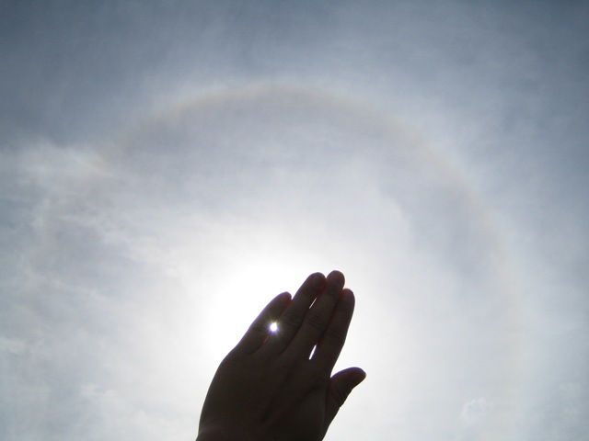
Auf diesem Bild ist ein Kreis um die Sonne zu erkennen - ein sog. "Halo". Halos entstehen durch Brechung und Spiegelung des Sonnen- und Mondlichtes an Eiskristallen in der Atmosphäre. Halos treten daher häufig bei Cirrus- und Cirrostratus-Bewölkung auf.

